Slide 1







كبار السن المتمكنون من التكنولوجيا
الوحدة الأولى: التعرّف على هاتفك الذكي
ملاحظاتي:
أستطيع أن:
اشرح ما هو الهاتف الذكي وأذكر الأشياء الشائعة التي يمكنه القيام بها.
أحدد الخصائص المادية الأساسية (الشاشة، الأزرار، منفذ الشحن، الكاميرات).
أشغّل الهاتف وأطفئه وأفتح قفله.
أتنقّل في الشاشة الرئيسية، وأفتح التطبيقات، وأعثر على الإعدادات والرسائل وجهات الاتصال.
أضبط الإعدادات الأساسية مثل السطوع وحجم الخط ومستوى الصوت لتناسب احتياجاتي.
الدعم
يمكنني الحصول على الدعم من:
النقاط الرئيسية المستفادة
أهم ما تعلمته اليوم هو:
خطة العمل الخاصة بي
في الأسبوع القادم، سأقوم بـ:
3
2
1

Slide 2





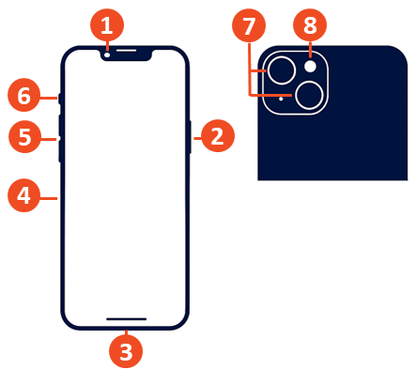
كبار السن المتمكنون من التكنولوجيا
الوحدة الأولى : التعرّف على هاتفك الذكي
ضبط الإعدادات
استخدم الإعدادات لضبط أشياء مثل:
السطوع
حجم النص
مستوى الصوت
ميزات إمكانية الوصول
ما هو الهاتف الذكي؟
هناك العديد من أنواع الهواتف الذكية. جميعها متشابهة لكنها تختلف قليلاً. توجد ماركات مختلفة (آيفون، سامسونج، إل جي، موتورولا، بيكسل، شاومي)، كما توجد موديلات مختلفة لكل ماركة (مثل آيفون 14، 15،16).
يوجد نظاما تشغيل: نظام أبل iOS لهواتف آيفون، ونظام جوجل أندرويد لجميع الشركات المصنعة الأخرى.ومع ذلك، فإن تشغيل هاتفين على نفس نظام التشغيل لا يعني بالضرورة أن الهاتفين متطابقان.
استخدم هاتفك الذكي لـ:
إجراء المكالمات
إرسال الرسائل النصية
إرسال واستقبال البريد الإلكتروني
إجراء مكالمات فيديو/ فيس تايم
التقاط الصور وتسجيل الفيديوهات
الوصول إلى الإنترنت
الخصائص المادية الأساسية
معظم الهواتف الذكية تحتوي على هذه الميزات:
الكاميرا الأمامية
الزر الجانبي
منفذ الشحن
مكان الشريحة
أزرار التحكم بالصوت
مفتاح الرنين/الصامت
الكاميرات الخلفية
الفلاش
تشغيل الهاتف وإيقاف تشغيله وفتح القفل
التشغيل والإيقاف: اضغط مع الاستمرار على الزر الجانبي. بعد تشغيل الهاتف، سيبقى قيد التشغيل. وعند عدم استخدامه، سيدخل في وضع "السكون" (تنطفئ الشاشة) للحفاظ على البطارية.
فتح القفل: اضغط على زر أو على الشاشة لإيقاظ الهاتف. لأسباب أمنية، يتم قفل الهاتف تلقائيًا ويجب فتحه باستخدام رمز المرور أو بصمة الإصبع أو التعرّف على الوجه.
التصفح:
النقر(Tap) : اضغط للاختيار.
اللمس مع الاستمرار(Touch and hold): اضغط بإصبعك مطولًا على الشاشة لتحريك التطبيقات.
التمرير (Scroll): حرّك إصبعك للأعلى أو للأسفل.
السحب (Swipe): حرّك إصبعك لليمين أو اليسار للتنقّل بين الصفحات أو الشاشات.
التكبير والتصغير (Zoom): ضع إصبعين على الشاشة وابعِدهما عن بعضهما أو قرّبهما للتكبير أو التصغير.
استخدام المساعدين الافتراضيين:
      سيري لنظام :iOSقل "مرحبا سيري" أو اضغط مطولًا على الزر الجانبي.
      مساعد جوجل لنظام أندرويد: قل "مرحبا جوجل" أو اضغط مطولًا على زر الشاشة الرئيسية.
  استخدام التطبيقات
  ضبط المنبّهات
  التحقق من حالة الطقس
  إجراء العمليات الحسابية
  جدولة المواعيد في التقويم
  التنقل باستخدام نظام تحديد المواقع (GPS)
أدلة المستخدم
امسح رموز الاستجابة السريعة (QR) باستخدام الكاميرا أو اضغط على الروابط أدناه للوصول إلى الأدلة.
ايفون
iPhone
اندرويد
Android

